Slide 1
Parte II Modelado y Análisis de la Variabilidad
José Miguel Horcas
*Estas transparencias son una adaptación del material original del curso de SPL disponible en: https://github.com/jmhorcas/spl_course

Slide 2
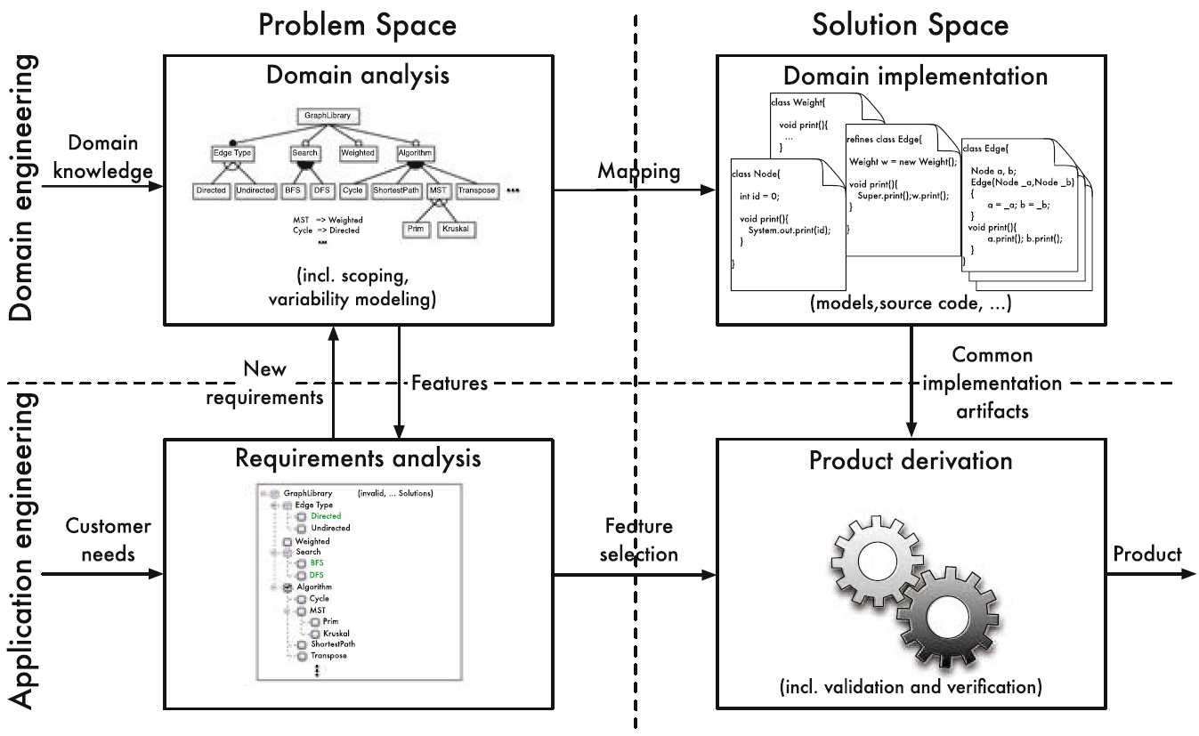
Parte II. Modelado y Análisis de la Variabilidad

Slide 3
2.1 Modelos de características
“Uncontrolled variation is the enemy of quality.” W. Edwards Deming, 1982
Deming emphasized the importance of reducing variability in production processes to ensure quality and efficiency.

Slide 4
2.1 Modelado de la variabilidad
Variability Modeling (Modelado de la variabilidad): Proceso de representar explícitamente la variabilidad de una SPL.
Enfoques para modelar la variabilidad:
Feature modeling (Modelado de características): Mediante la identificación de características comunes y opcionales. [FODA: Kang et al. 1990]
Feature models (FM, modelos de características)
Feature diagrams (FD, diagramas de características)
Decision models (DM, Modelos de decisión): Mediante las decisiones necesarias para configurar y derivar un producto específico dentro de la SPL. [Schmid et al. 2011]
Orthogonal variability models (OVM, Modelos de variabilidad ortogonales): De manera transversal relacionándola con otros modelos de desarrollo software (e.g., modelos de características, casos de uso, diseño, componentes y pruebas). [Pohl et al. 2005]
Otros:
CVL (Common Variability Language) [Haugen et al. 2008]
UML [Gomaa 2004]

Slide 5
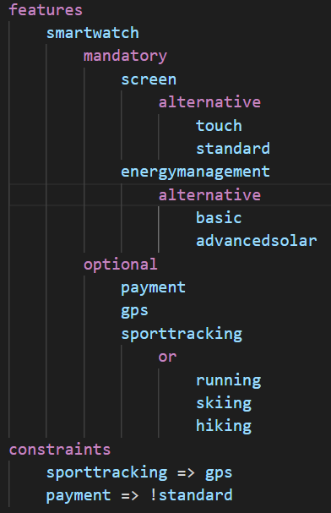

2.1 Modelado de la variabilidad
Feature model (FM, Modelo de características): Modelo que documenta las características de una SPL y las relaciones entre ellas.
Las características suelen representar abstracciones del domino.
Propiedades de las características:
Nombre
Descripción y requisitos asociados
Relaciones con otras características (jerarquía, orden, agrupamiento)
Dependencias externas (recursos requeridos, e.g., hardware)
Partes interesadas involucradas (stakeholders)
Costos estimados de implementación
Usuarios potencialmente interesados e ingresos estimados
Información de configuración (e.g., “activada por defecto”)
Restricciones (e.g., “requiere la característica X”, “excluye la característica Y”)
Especificaciones de comportamiento
(e.g., invariantes, precondiciones, postcondiciones)
Efectos sobre propiedades no funcionales
(e.g., “mejora el rendimiento y aumenta el consumo de energía”)
Atributos adicionales para personalización (e.g., número, parámetros textuales)
Interacciones potencias entre características.
El FM describe las relaciones entre las características y define qué selecciones de características son válidas (i.e., determina el conjunto de productos válidos que pueden generarse).

Slide 6
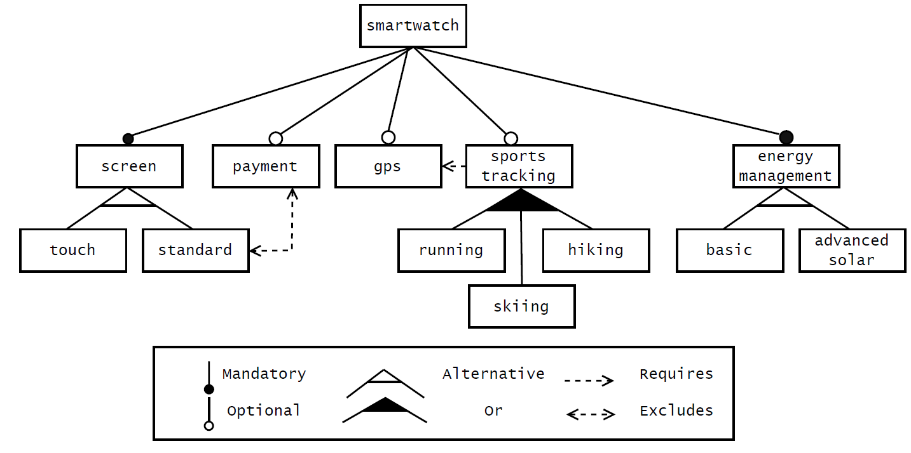
2.1 Modelado de la variabilidad
Feature diagram (FD, Diagrama de características):
Representación gráfica de un FM como una jerarquía de características (tree) y restricciones entre ellas (cross-tree constraints).
Feature diagram
Feature model

Slide 7
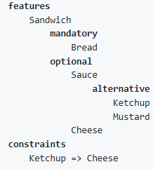
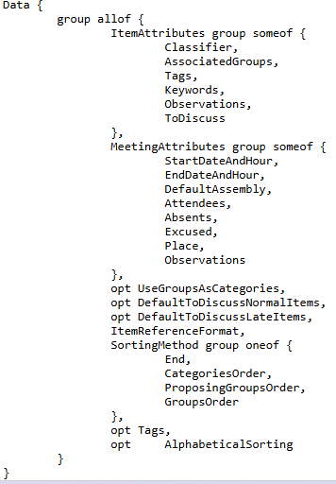
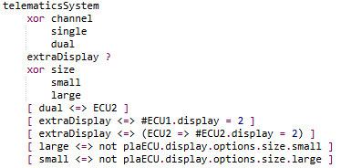
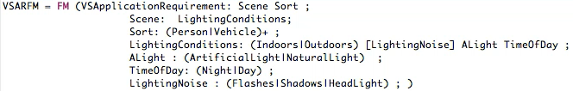
2.1 Modelado de la variabilidad
Lenguajes textuales de FMs
No existe un formato ni notación estándar [Ter Beek et al. 2019].
UVL
Clafer
FAMILIAR
TVL

Slide 8
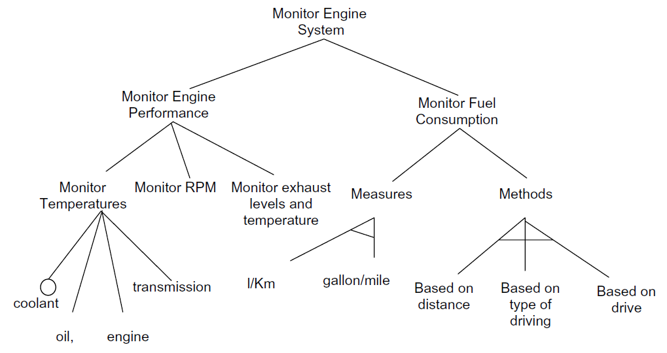
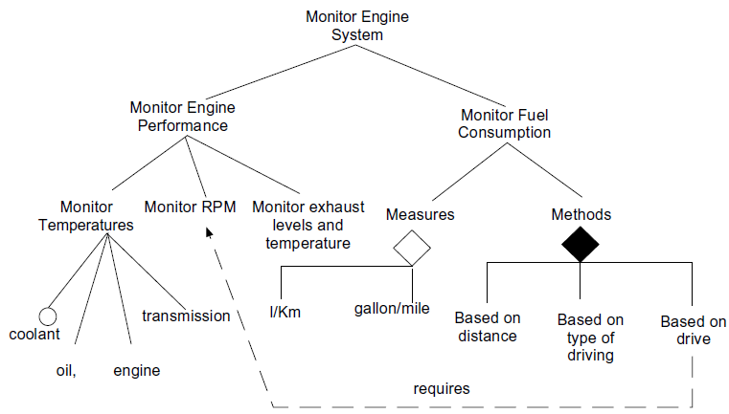
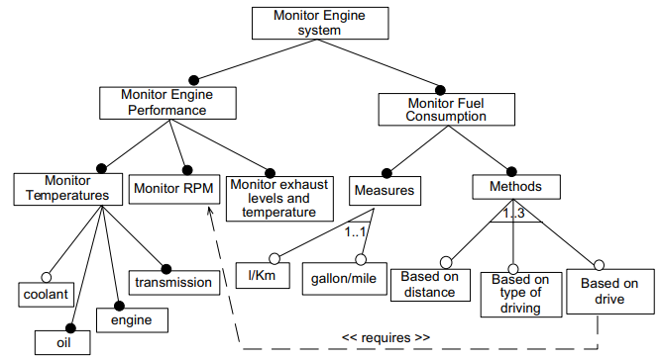
2.1 Modelado de la variabilidad
Formatos de FDs
No existe un formato ni notación estándar [Schobbens et al. 2007].
FODA
FeatuRSEB
Extended Feature Diagrams

Slide 9
2.1 Modelado de la variabilidad
Modelado básico de FMs
Boolean FMs:
Características opcionales y obligatorias.
Grupos alternativos (xor: [1..1]), de selección (or: [1..*]), y con cardinalidad ([a..b]).
Restricciones: requires, excludes, lógica proposicional (and, or, =>, ⬄, not).

Slide 10
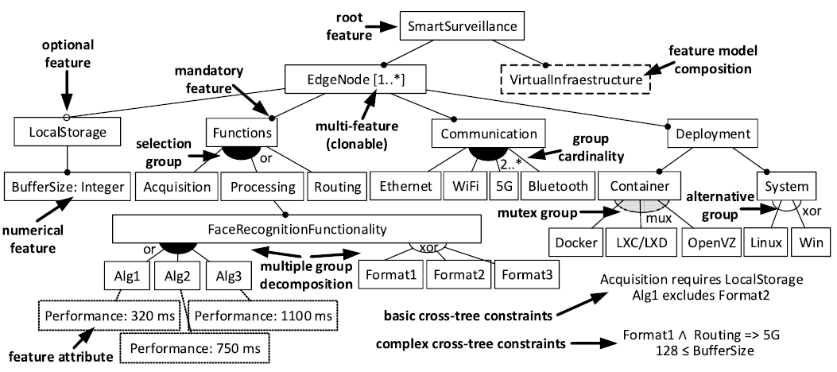
2.1 Modelado de la variabilidad
Modelado avanzado de FMs
Extended FMs:
Atributos
Características con cardinalidad / características clonables / multi-características
Características con tipo (no booleanas): Numéricas (Integer, Real), String,…
Restricciones complejas: aritmética, lógicas de orden superior,…

Slide 11
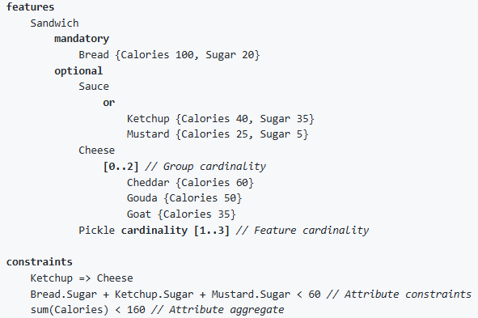

2.1 Modelado de la variabilidad
El Lenguaje UVL
UVL (https://universal-variability-language.github.io/) [Benavides et al. 2025]

Slide 12
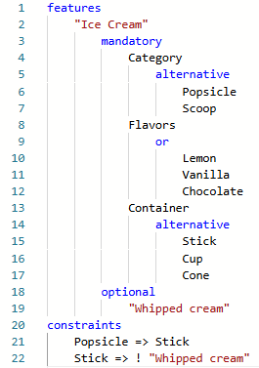
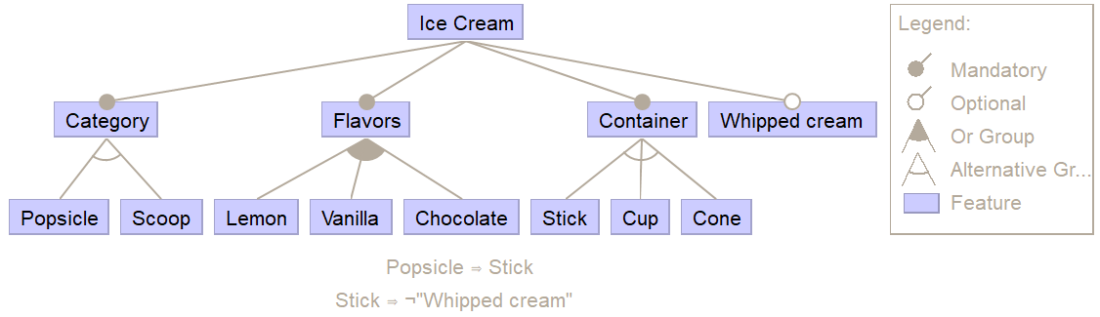
2.1 Modelado de la variabilidad
Modelado básico con UVL
Root feature (raíz): Siempre debe estar seleccionada. “Ice Cream”
Mandatory feature (obligatoria): La característica debe ser seleccionada si su característica padre es seleccionada. Category, Flavors, Container
Optional feature (opcional): La característica puede ser seleccionada si su característica padre es seleccionada. “Whipped cream”
Or group (selección): Al menos una de las características hijas debe ser seleccionada si su característica padre es seleccionada. Flavors
Alternative (xor) group (alternativa): Exactamente una de las características hijas debe ser seleccionada. Category, Container
Requires constraints (A => B): La selección de la característica A requiere la selección de la característica B. Popsicle => Stick
Excludes constraints (A => ! B): La selección de la característica A impide la selección de la característica B, y viceversa. Stick => ! “Whipped cream”

Slide 13
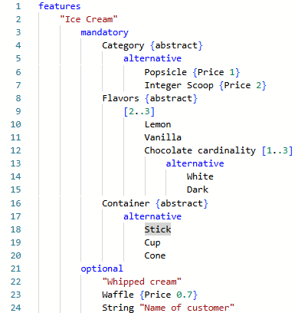
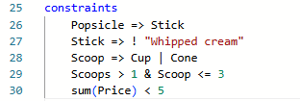
2.1 Modelado de la variabilidad
Modelado avanzado con UVL
Abstract feature ({abstract}): La característica no tiene implementación, y solo existe para estructurar el modelo. Category, Flavors, Container
Numerical feature (Integer): La selección de la característica implica asignarle un valor numérico. Scoop
String feature (String): La selección de la característica implica asignarle un valor textual. “Name of customer”
Cardinality group ([a..b]): Al menos a y como máximo b características hijas deben ser seleccionada si su característica padre es seleccionada. Flavors
Feature cardinality, clonable feature, multi-feature ([a..b]): Al menos a y como máximo b instancias de la característica existirán y su selección implica la configuración de sus características hijas para cada instancia. Chocolate
Feature attribute ({clave valor}): La característica incluye información adicional. Price
Cross-tree constraints (|, &, =>, <=>, !): Restricciones arbitrarias en lógica proposicional sobre las características. Scoop => Cup | Cone
Arithmetic constraints (==, !=, <, >, <=, >=, +, -, *, /): Restricciones numéricas o comparación de cadenas sobre características o atributos numéricos o de tipo string. Scoop > 1 & Scoop <= 3
Aggregate functions (len(), sum(), avg(), floor(), ceil()): Funciones de agregación sobre características o atributos numéricos o de tipo string. Sum(Price) < 5

Slide 14
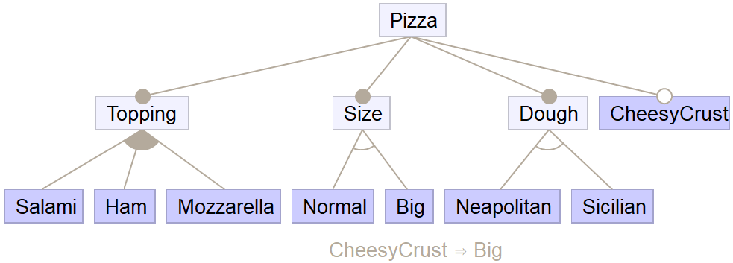
2.1 Modelado de la variabilidad
Configuración de un FM
Configuration: Una configuración en un FM es un subconjunto de las características del modelo que representa una posible instancia válida de un producto dentro de la SPL. La selección de características debe cumplir con las relaciones estructurales y restricciones impuestas en el modelo.
Full configuration (configuración total/completa): Cada una de las característica del modelo han sido decididas (seleccionadas o deseleccionadas) explícitamente.
Partial configuration (configuración parcial): No todas las características han sido decididas (algunas quedan indefinidas).
Valid configuration (configuración válida): Una configuración es válida si respeta todas las restricciones del FM, incluyendo las relaciones jerárquicas y las restricciones textuales.
✅
✅
✅
✅
✅
✅
✅
✅
❌
?
❌
❌
❌
✅
✅
✅
❌
✅
❌
✅
?
✅
?
?
Configuración total
Configuración parcial
[Pizza, Topping, !Salami, Ham, Mozzarella, Size, Normal, !Big, Dough, !Neapolitan, Sicilian, !CheesyCrust]
[Pizza, Topping, !Salami, Ham, Size, Normal, !Big, Dough]

Slide 15
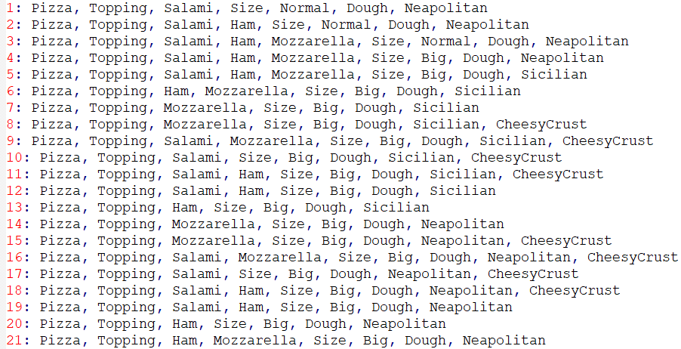
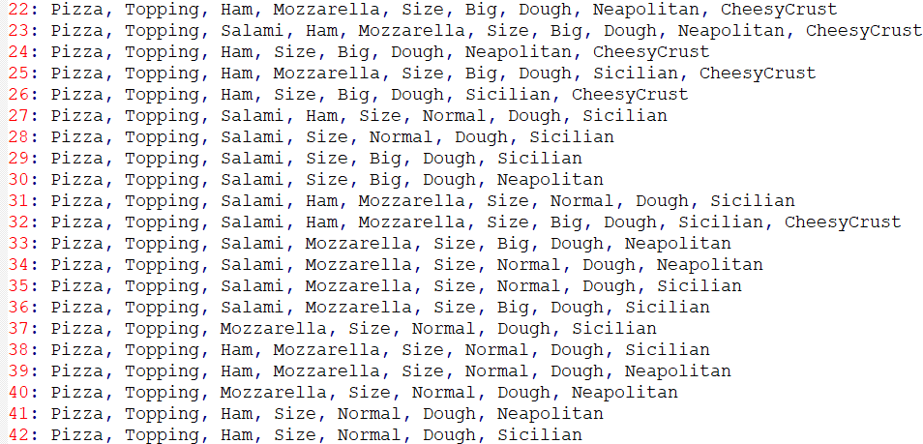
2.1 Modelado de la variabilidad
Espacio de configuraciones de un FM
Configuration space (espacio de configuraciones): Es el conjunto de todas las configuraciones válidas posibles que representa un FM.
Colossal configuration space: El espacio de configuraciones se considera colosal si tiene más de 10e80 configuraciones (número de átomos en el universo conocido).
42 configuraciones

Slide 16
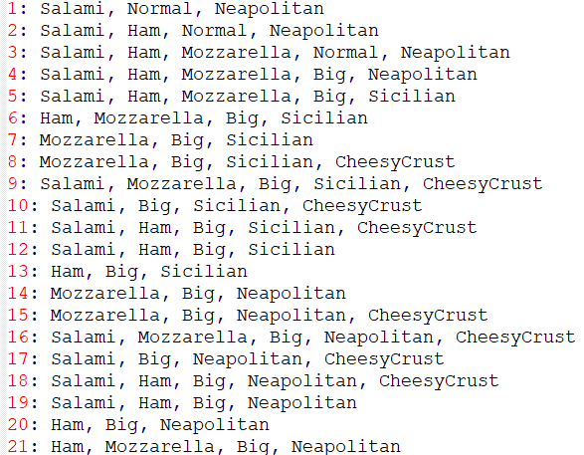
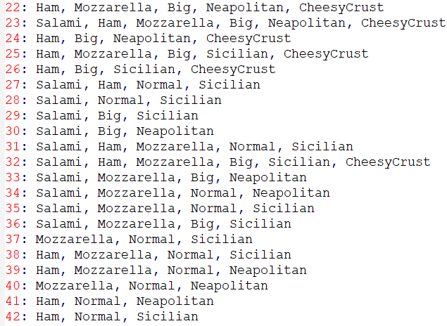
2.1 Modelado de la variabilidad
Configuración vs producto
Product (producto): Un producto es una configuración válida de un FM en la que solo aparecen características concretas.
Las características abstractas (aquellas que existen solo para estructurar el modelo y no forman parte directamente de los productos finales) no se incluyen en la configuración del producto.
Normalmente, cada configuración válida representa un producto en la SPL, por lo que #Configuraciones = #Productos.
Sin embargo, si el FM tiene características hoja que son abstractas, un producto puede ser representado por más de una configuración. En ese caso #Configuraciones > #Productos.
42 productos

Slide 17

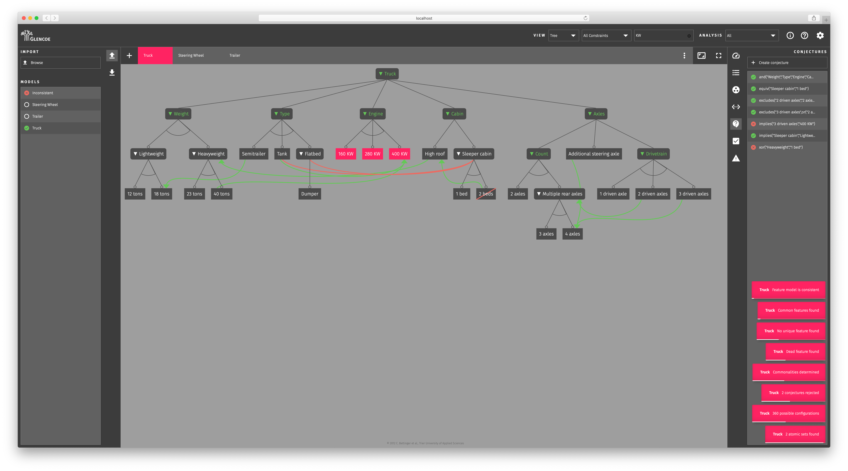
2.1 Modelado de la variabilidad
Herramientas de FMs
Glencoe (https://glencoe.hochschule-trier.de/)
Funcionalidad: modelado (feature diagram) y análisis
Lenguaje: Boolean FMs
Formato: .gfm.json
Compatibilidad: GFM, DIMACS, pure::variants, v.control, SPASS

Slide 18

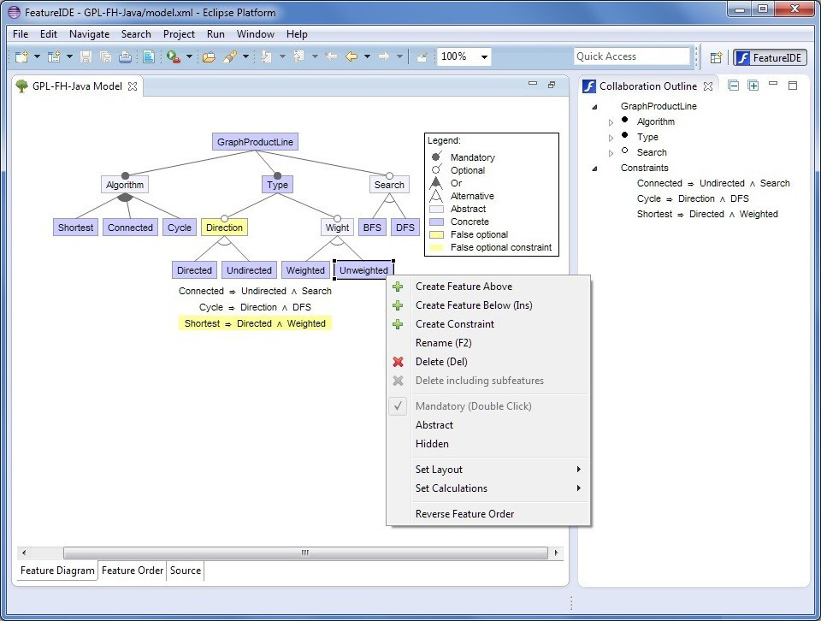
2.1 Modelado de la variabilidad
Herramientas de FMs
FeatureIDE (https://featureide.github.io/)
Funcionalidad: modelado (feature diagram), análisis, implementación, derivación
Lenguaje: Boolean FMs (UVL)
Formato: .xml / .fide
Compatibilidad: UVL, SXFM, XML/FIDE, DIMACS, Guidsl, FaMa, CNF, SPL Conqueror

Slide 19
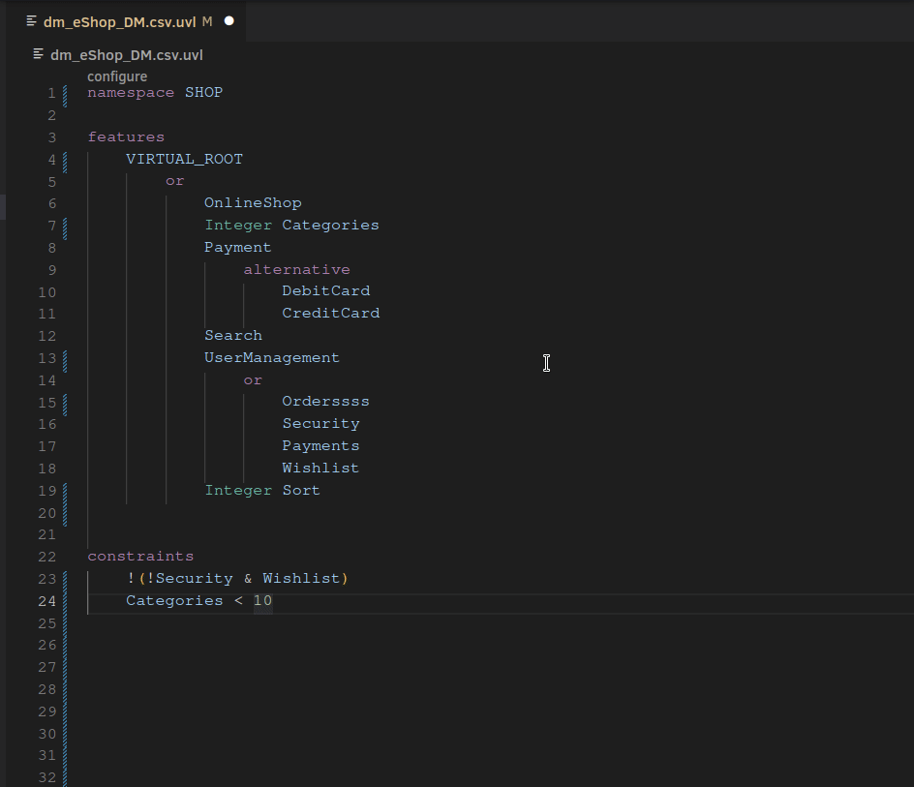
2.1 Modelado de la variabilidad
Herramientas de FMs
UVLS (https://github.com/Universal-Variability-Language/uvl-lsp)
VSCode extension (https://marketplace.visualstudio.com/items?itemName=caradhras.uvls-code)
Funcionalidad: modelado (UVL) y generación de configuraciones (.json)
Lenguaje: Extended FMs (UVL)
Formato: .uvl / .json
Compatibilidad: UVL

Slide 20

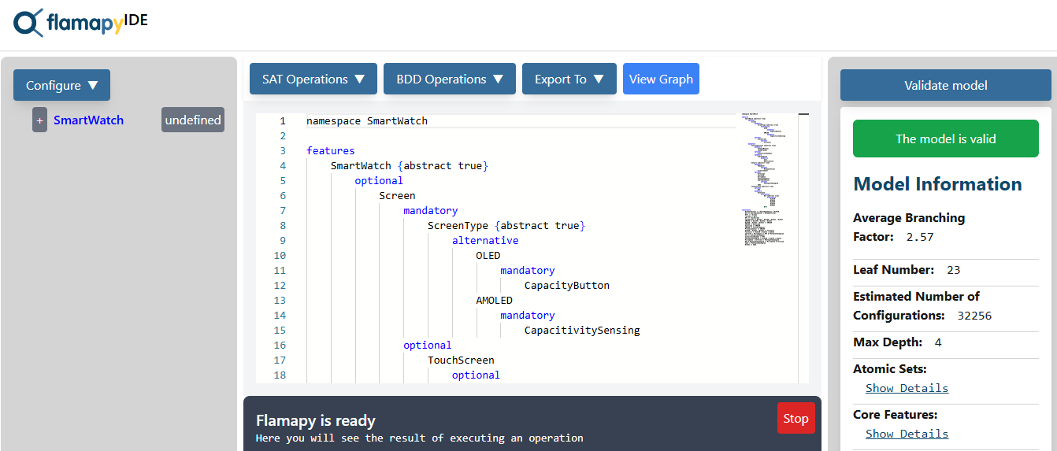
2.1 Modelado de la variabilidad
Herramientas de FMs
FlamapyIDE (https://ide.flamapy.org/)
Funcionalidad: modelado y análisis
Lenguaje: Extended FMs (UVL)
Formato: .uvl
Compatibilidad: UVL, GFM, AFM, FIDE, JSON, FaMa

Slide 21
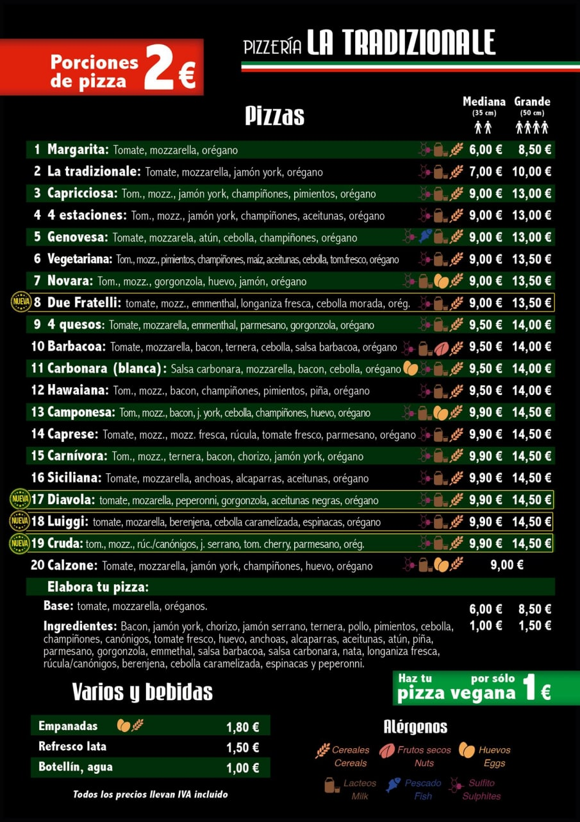
2.1 Modelado de la variabilidad
EJERCICIO 1
Crea un modelo de características en UVL que represente la variabilidad de la siguiente carta de productos de una pizzería.
Responda a las siguientes preguntas:
¿El modelo es válido?
¿Cuántas características tiene el modelo?
¿Cuántas restricciones textuales tiene el modelo?
¿Hay alguna característica que esté presente en todos los productos?
¿Hay alguna característica que no esté presente en ningún producto?
¿Cuál es el producto más barato?
¿Hay alguna inconsistencia en el modelo?
¿Qué estrategia de adopción (adoption path) se ha seguido para construir el modelo?

Slide 22
2.1 Modelado de la variabilidad
EJERCICIO 2
Crea un modelo de características en UVL que represente las características comunes y variables del dominio identificado en el Ejercicio del Tema 1.2.
Responda a las siguientes preguntas:
¿El modelo es válido?
¿Cuántas características tiene el modelo?
¿Cuántas restricciones textuales tiene el modelo?
¿Hay alguna característica que esté presente en todos los productos?
¿Hay alguna característica que no esté presente en ningún producto?
¿Cuál es el producto más barato?
¿Hay alguna inconsistencia en el modelo?
¿Qué estrategia de adopción (adoption path) se ha seguido para construir el modelo?

Slide 23
2.2 Análisis automático de modelos de características (AAFM)
“Variability is not a problem to be eliminated but a resource to be managed.” Jan Bosch, 2000

Slide 24
2.2 Análisis automático de modelos de características (AAFM)
Automated Analysis of Feature Models (AAFM) (Análisis automático de modelos de características): Conjunto de técnicas y herramientas diseñadas para validar, verificar y explorar las propiedades de los modelos de características, con el objetivo de asegurar su coherencia, detectar errores, y optimizar las configuraciones posibles.
El proceso de AAFM consiste en transformar la información del modelo de características a un paradigma formal/lógico (SAT, CSP, BDD,…) y luego realizar un conjunto de operaciones sobre ese paradigma mediante un motor de resolución (solver) para extraer información útil.

Slide 25
2.2 Análisis automático de modelos de características (AAFM)
Enfoques para analizar la variabilidad:
Operaciones sobre el FM y algoritmos ad-hoc: Algunas operaciones de análisis no necesitan de un solver y pueden realizarse directamente sobre el modelo. Este es el caso de las métricas estructurales y algunas operaciones de análisis básicas.
Formalización a un paradigma lógico: Se transforma el modelo a un paradigma lógico y se usa un solver para realizar las operaciones de análisis.
SAT (boolean SATisfiability problem)
CSP (Constraint Satisfaction Problem)
SMT (Satisfiability Modulo Theories)
Técnicas de compilación de conocimiento: Se transforma el modelo a otra representación más compacta o a una estructura de datos más eficiente y se definen las operaciones de análisis sobre esa nueva representación/estructura.
BDD (Binary Decision Diagram)
Tablas de configuraciones
Grafos de dependencias
Técnicas avanzadas de ingeniería del software e IA: Se transforma el modelo a una representación que pueda usarse con las técnicas y herramientas de ingeniería del software avanzada e inteligencia artificial.
Algoritmo genéticos
Redes neuronales
Simulaciones de Monte-Carlo
…

Slide 26

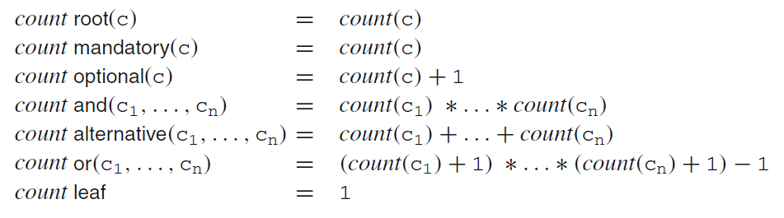
2.2 Análisis automático de modelos de características (AAFM)
Algoritmos ad-hoc sobre el FM
Métricas estructurales:
#Características
#Restricciones
Factor de ramificación
Características hoja
Profundidad máxima del árbol
…
Operaciones de análisis:
#Configuraciones del árbol
Características comunes (core) del árbol
Conjunto atómicos de características del árbol
…
Ejemplo: Algoritmo recursivo para calcular el número de configuraciones del árbol (sin tener en cuenta restricciones textuales).

Slide 27
2.2 Análisis automático de modelos de características (AAFM)
Formalización del FM a SAT
Operaciones de análisis:
Satisfacible (válido)
Características comunes (core)
Características muertas (dead)
Características opcionales-falsas
Configuraciones
Configuración válida
Filtros
Detección de conflictos
Diagnósticos
…

Slide 28
2.2 Análisis automático de modelos de características (AAFM)
Formalización del FM a CSP
Operaciones de análisis:
Satisfacible (válido)
Características comunes (core)
Características muertas (dead)
Características opcionales-falsas
Configuraciones
Configuración válida
Filtros
Detección de conflictos
Diagnósticos
Configuraciones óptimas
…

Slide 29
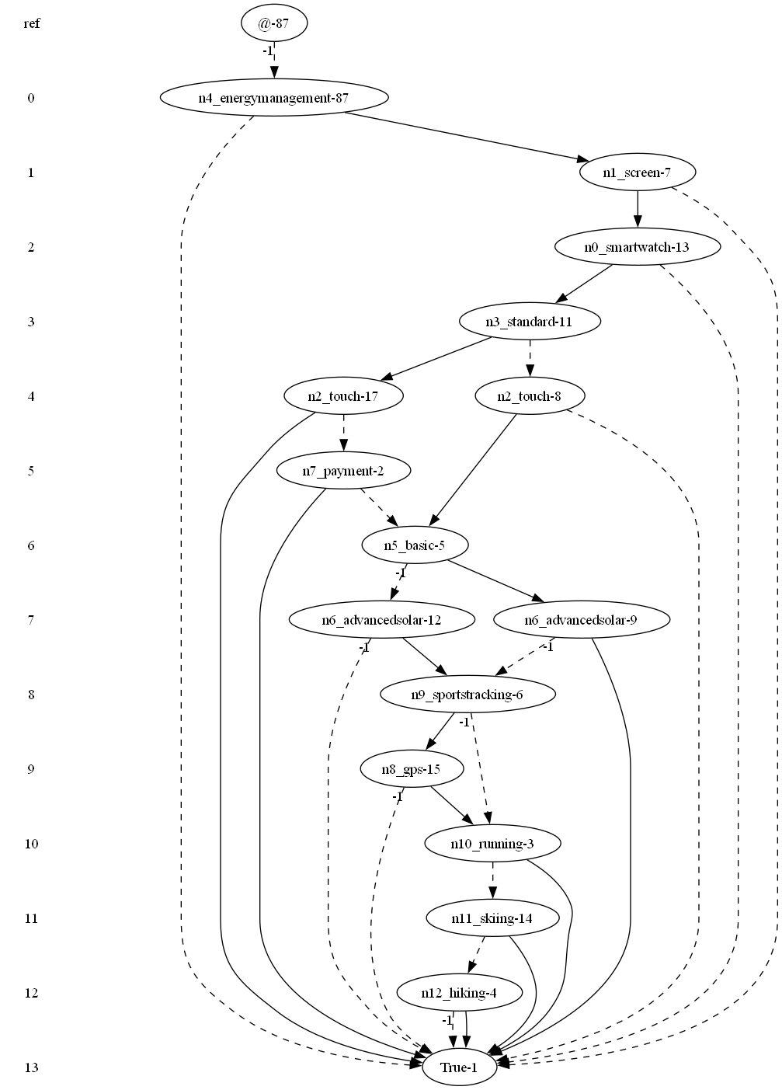
2.2 Análisis automático de modelos de características (AAFM)
Transformación del FM a BDD
Operaciones de análisis:
Satisfacible (válido)
Características comunes (core)
Características muertas (dead)
#Configuraciones
Configuraciones
Sampleo
Commonality
Distribución de productos
Probabilidad
de inclusión de features
…

Slide 30
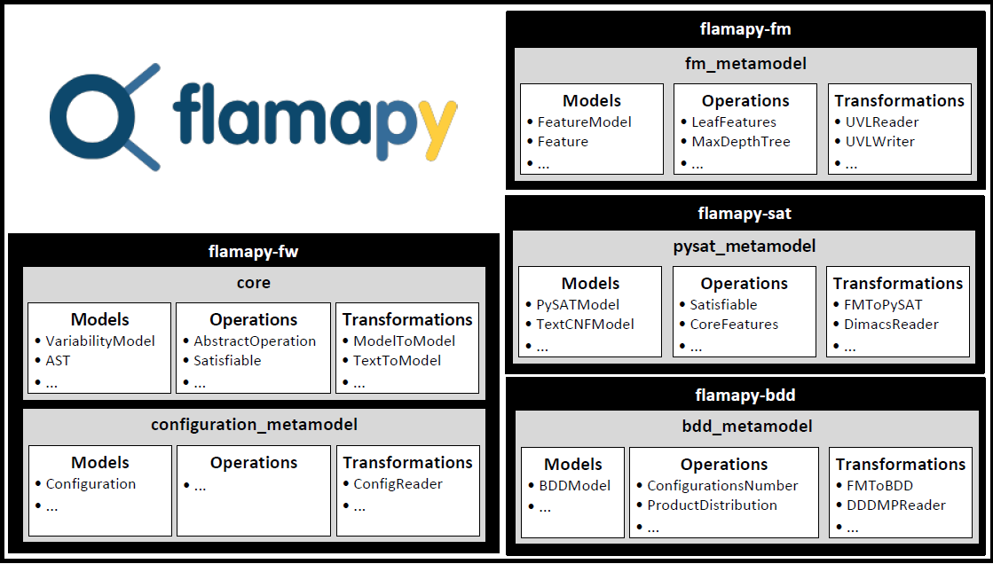
2.2 Análisis automático de modelos de características (AAFM)
AAFM en Flamapy

Slide 31


2.2 Análisis automático de modelos de características (AAFM)
Instalación de Flamapy
Requisitos:
Python >= 3.9
Crear entorno virtual:
python -m venv env
Activar entorno virtual:
En Linux: source env/bin/activate
En Windows: .\env\Scripts\Activate
Instalar Flamapy:
pip install flamapy
Esto instalará los siguientes plugins:
flamapy-fw, que instala todas las utilidades del backend para encontrar y ejecutar operaciones.
flamapy-fm, que instala el plugin necesario para leer y manipular FMs.
flamapy-sat, que permite ejecutar operaciones de resolución SAT en FMs.
flamapy-bdd, que permite ejecutar operaciones de resolución BDD en FMs.
(Opcional) Actualizar plugin FM:
pip install flamapy-fm==2.0.2.dev0

Slide 32
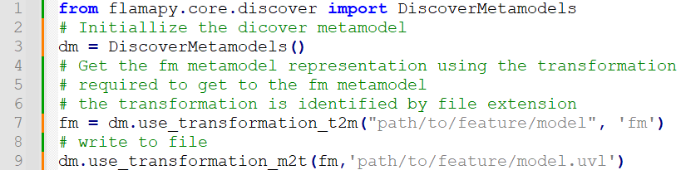
2.2 Análisis automático de modelos de características (AAFM)
AAFM en Flamapy
Leer/Escribir un modelo FM desde/a fichero:
Formatos soportados:
UVL (.uvl)
FeatureIDE (.fide, .xml)
Glencoe (.gfm.json)
SPLOT (.sxfm)
JSON (.json)
FaMa (.afm, .xml)

Slide 33
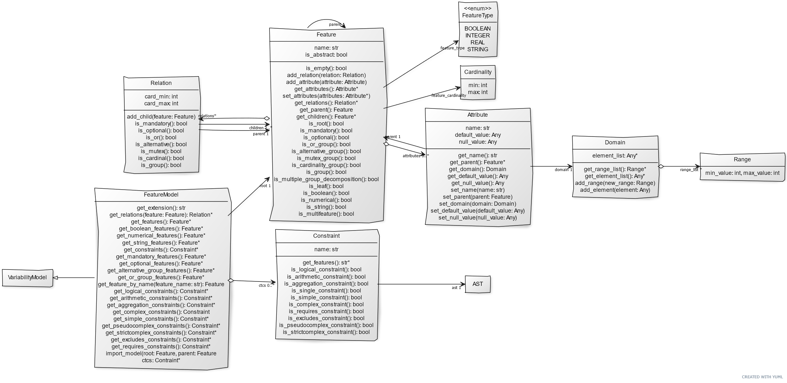
2.2 Análisis automático de modelos de características (AAFM)
AAFM en Flamapy
fm_metamodel (Metamodelo de FMs):

Slide 34
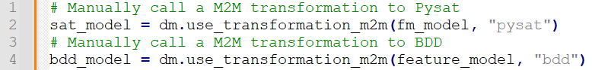
2.2 Análisis automático de modelos de características (AAFM)
AAFM en Flamapy
Transformar el modelo FM a SAT o BDD:
Plugins soportados:
SAT (“pysat”)
BDD (“bdd”)

Slide 35
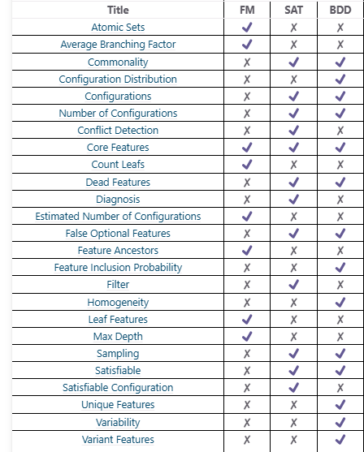
2.2 Análisis automático de modelos de características (AAFM)
Operaciones de análisis en Flamapy
Atomic Sets (Conjuntos atómicos):
Descripción: Identifica conjuntos atómicos en un FM. Un conjunto atómico es un grupo de características que siempre aparecen juntas en todas las configuraciones del modelo.
Aplicación: Estos conjuntos ayudan a simplificar y reducir la complejidad del modelo al agrupar características que se comportan como una única unidad. Útil para el preprocesamiento de FMs, haciendo que los análisis posteriores sean más eficientes.
Ejemplo: En un FM donde las características A y B siempre se seleccionan juntas, forman un conjunto atómico.
Plugin: FM
Nombre: FMAtomicSets
Código:

Slide 36
2.2 Análisis automático de modelos de características (AAFM)
Operaciones de análisis en Flamapy
Average Branching Factor (Factor de Ramificación Promedio):
Descripción: Calcula el número promedio de características hijas por característica padre en el FM.
Aplicación: Proporciona información sobre la complejidad del modelo. Ayuda a comprender la estructura del modelo e identificar áreas con alta complejidad.
Ejemplo: Si un FM tiene 10 características padre con un total de 30 características hijas, el factor de ramificación promedio es 3.
Plugin: FM
Nombre: FMAverageBranchingFactor
Código:

Slide 37
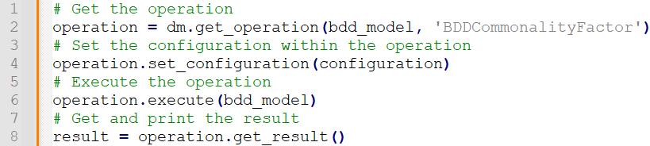
2.2 Análisis automático de modelos de características (AAFM)
Operaciones de análisis en Flamapy
Commonality (Comunalidad):
Descripción: Mide la frecuencia con la que una característica aparece en las configuraciones de una línea de productos, generalmente expresada como un porcentaje. Las características con alta comunalidad son características esenciales.
Aplicación: Útil para identificar las características más importantes que son comunes en todas las configuraciones.
Ejemplo: Si una característica aparece en 80 de 100 configuraciones posibles de productos, su comunalidad es del 80%.
Plugin: SAT, BDD
Nombre: PySATCommonality, BDDCommonalityFactor
Código:

Slide 38
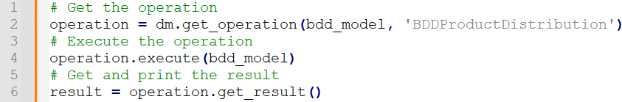
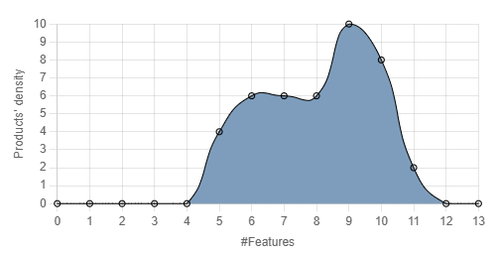
2.2 Análisis automático de modelos de características (AAFM)
Operaciones de análisis en Flamapy
Configuration Distribution (Distribución de configuraciones):
Descripción: Analiza la distribución de configuraciones dentro del FM, identificando cómo se agrupan las características en las configuraciones válidas.
Aplicación: Útil para comprender la variedad y comunalidad de las configuraciones generadas a partir del FM, ayudando en la planificación y estrategia de productos.
Ejemplo: Evaluar la distribución de los distintos modelos de automóviles generados a partir de un FM de automóviles.
Plugin: BDD
Nombre: BDDProductDistribution
Código:

Slide 39
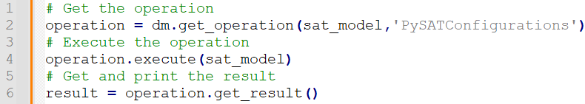
2.2 Análisis automático de modelos de características (AAFM)
Operaciones de análisis en Flamapy
Configurations (Configuraciones):
Descripción: Genera todas las configuraciones válidas posibles de un FM. Cada configuración representa un producto válido que puede derivarse del FM.
Aplicación: Útil para el análisis exhaustivo de todas las configuraciones potenciales en una línea de productos.
Ejemplo: Enumerar todas las combinaciones válidas de características que pueden formar diferentes variantes de productos.
Plugin: SAT, BDD
Nombre: PySATConfigurations, BDDConfigurations
Código:

Slide 40
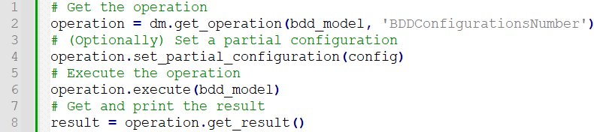
2.2 Análisis automático de modelos de características (AAFM)
Operaciones de análisis en Flamapy
Number of Configurations (Número de configuraciones):
Descripción: Devuelve el número total de configuraciones válidas representadas por el FM.
Aplicación: Proporciona una medida de la variabilidad y complejidad de la línea de productos.
Ejemplo: Contar el número total de variantes de productos válidas que pueden derivarse del FM.
Plugin: SAT, BDD
Nombre: PySATConfigurationsNumber, BDDConfigurationsNumber
Código:

Slide 41
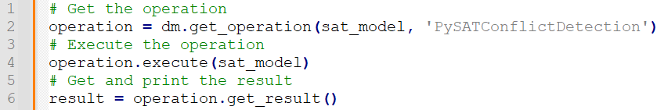
2.2 Análisis automático de modelos de características (AAFM)
Operaciones de análisis en Flamapy
Conflict Detection (Detección de conflictos):
Descripción: Identifica conflictos dentro del FM al detectar combinaciones de características que no pueden coexistir debido a restricciones.
Aplicación: Útil para la depuración y aseguramiento de la coherencia de los FMs, identificando combinaciones conflictivas que violan restricciones.
Ejemplo: Detectar conflictos en un FM de automóviles donde ciertas características, como Sunroof (“Techo solar”) y Convertible, no pueden seleccionarse juntas.
Plugin: SAT
Nombre: PySATConflictDetection
Código:

Slide 42
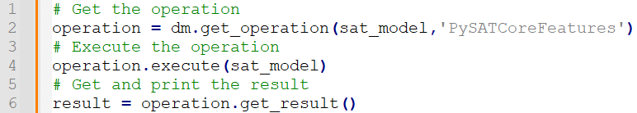
2.2 Análisis automático de modelos de características (AAFM)
Operaciones de análisis en Flamapy
Core Features (Características esenciales):
Descripción: Identifica las características que están presentes en todas las configuraciones válidas del FM. Son características obligatorias que no pueden excluirse.
Aplicación: Ayuda a definir los componentes esenciales de todas las configuraciones en la línea de productos.
Ejemplo: En un FM de teléfonos móviles, características como Call Functionality (“Funcionalidad de llamadas”) podrían ser esenciales, ya que son necesarias en todos los teléfonos.
Plugin: FM, SAT, BDD
Nombre: FMCoreFeatures, PySATCoreFeatures, BDDCoreFeatures
Código:

Slide 43
2.2 Análisis automático de modelos de características (AAFM)
Operaciones de análisis en Flamapy
Count Leafs (Contar hojas):
Descripción: Cuenta el número de características hoja en un FM. Las características hoja son aquellas que no tienen ninguna subcaracterística.
Aplicación: Útil para identificar las opciones más específicas en una línea de productos.
Ejemplo: En un FM, las características que se encuentran en la parte inferior de la jerarquía sin subcaracterísticas se cuentan como características hoja.
Plugin: FM
Nombre: FMCountLeafs
Código:

Slide 44
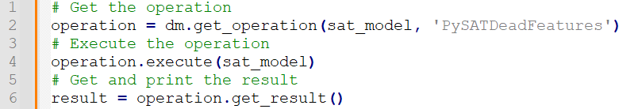
2.2 Análisis automático de modelos de características (AAFM)
Operaciones de análisis en Flamapy
Dead Features (Características muertas):
Descripción: Identifica características que no pueden ser incluidas en ninguna configuración válida debido a restricciones y dependencias en el modelo. Estas suelen ser indicativas de errores en el FM.
Aplicación: Ayuda en la depuración y en asegurar la corrección del FM.
Ejemplo: Una característica que está excluida por todas las demás características o que no puede ser seleccionada debido a restricciones contradictorias.
Plugin: SAT, BDD
Nombre: PySATDeadFeatures, BDDDeadFeatures
Código:

Slide 45
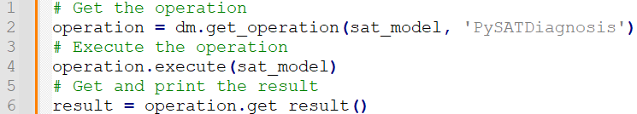
2.2 Análisis automático de modelos de características (AAFM)
Operaciones de análisis en Flamapy
Diagnosis (Características muertas):
Descripción: Analiza el FM para identificar y explicar inconsistencias o errores, proporcionando información sobre posibles soluciones.
Aplicación: Útil para la depuración y para mejorar la fiabilidad de los FMs al diagnosticar problemas y sugerir acciones correctivas.
Ejemplo: Diagnosticar un FM de una aplicación de software para identificar y resolver restricciones o dependencias conflictivas.
Plugin: SAT
Nombre: PySATDiagnosis
Código:

Slide 46
2.2 Análisis automático de modelos de características (AAFM)
Operaciones de análisis en Flamapy
Estimated Number of Configurations (Número estimado de configuraciones):
Descripción: Proporciona una estimación del número total de configuraciones diferentes que pueden generarse a partir de un FM, considerando todas las posibles combinaciones de características.
Aplicación: Útil para evaluar la variabilidad y la complejidad potencial de la línea de productos.
Ejemplo: Un FM con numerosas características opcionales y alternativas tendrá un alto número estimado de configuraciones.
Plugin: FM
Nombre: FMEstimatedConfigurationsNumber
Código:

Slide 47
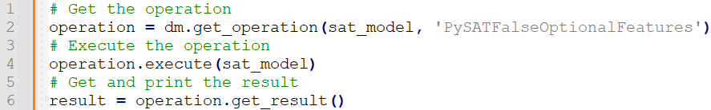
2.2 Análisis automático de modelos de características (AAFM)
Operaciones de análisis en Flamapy
False Optional Features (Características opcionales falsas):
Descripción: Identifica características que parecen ser opcionales pero, debido a restricciones y dependencias en el FM, deben incluirse en cada configuración válida de producto. Estas características suelen ser indicativas de errores en el modelado.
Aplicación: Ayuda en la depuración de FMs para asegurar que las características opcionales se comporten como se espera.
Ejemplo: Una característica que está marcada como opcional pero es requerida por todas las configuraciones de producto debido a una restricción con otras características obligatorias.
Plugin: SAT, BDD
Nombre: PySATFalseOptionalFeatures, BDDFalseOptionalFeatures
Código:

Slide 48
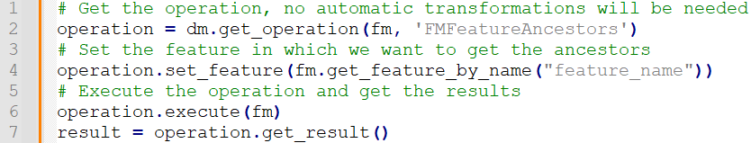
2.2 Análisis automático de modelos de características (AAFM)
Operaciones de análisis en Flamapy
Feature Ancestors (Ancestros de una característica):
Descripción: Identifica todos los ancestros de una característica dada en el FM. Los ancestros son características que están jerárquicamente por encima de la característica dada.
Aplicación: Ayuda a comprender la estructura jerárquica y las dependencias de las características.
Ejemplo: Para una característica dada, listar todas las características padre hasta la raíz.
Plugin: FM
Nombre: FMFeatureAncestors
Código:

Slide 49
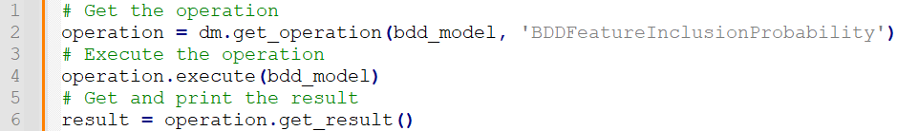
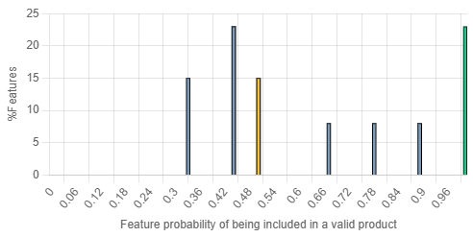
2.2 Análisis automático de modelos de características (AAFM)
Operaciones de análisis en Flamapy
Feature Inclusion Probability (Probabilidad de inclusión de características):
Descripción: Calcula la probabilidad de que cada característica sea incluida en una configuración válida.
Aplicación: Útil para entender la probabilidad de incluir una característica en todas las configuraciones válidas, ayudando en la priorización de características y en la toma de decisiones.
Ejemplo: Determinar la probabilidad de que la característica “GPS” esté incluida en todas las configuraciones válidas de un FM de automóviles.
Plugin: BDD
Nombre: BDDFeatureInclusionProbability
Código:

Slide 50
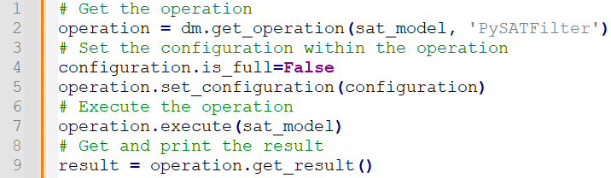
2.2 Análisis automático de modelos de características (AAFM)
Operaciones de análisis en Flamapy
Filter (Filtrado):
Descripción: Filtra y selecciona un subconjunto de configuraciones según los criterios especificados. Aplicación: Ayuda a reducir las configuraciones posibles a aquellas que cumplen con ciertos requisitos. Útil para personalizar y generar configuraciones específicas de productos.
Ejemplo: Filtrar configuraciones para incluir solo aquellas que soportan una pantalla de alta resolución y GPS.
Plugin: SAT
Nombre: PySATFilter
Código:

Slide 51
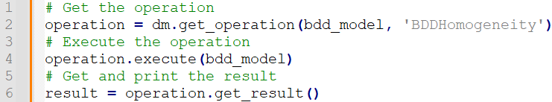
2.2 Análisis automático de modelos de características (AAFM)
Operaciones de análisis en Flamapy
Homogeneity (Homogeneidad):
Descripción: Mide la uniformidad de la distribución de características en todas las configuraciones válidas.
Aplicación: Útil para evaluar si ciertas características están consistentemente incluidas o excluidas en las configuraciones, lo que indica estabilidad o variabilidad dentro de la línea de productos.
Ejemplo: Evaluar si ciertas características están presentes de manera consistente en todas las configuraciones de una SPL.
Plugin: BDD
Nombre: BDDHomogeneity
Código:

Slide 52
2.2 Análisis automático de modelos de características (AAFM)
Operaciones de análisis en Flamapy
Leaf Features (Características hoja):
Descripción: Identifica todas las características hoja en el FM. Las características hoja son aquellas que no tienen subcaracterísticas y representan las opciones más específicas en una línea de productos.
Aplicación: Útil para identificar las características finales que definen los detalles específicos de un producto.
Ejemplo: Listar las características en la parte inferior de la jerarquía que no se ramifican en subcaracterísticas adicionales.
Plugin: FM
Nombre: FMLeafFeatures
Código:

Slide 53
2.2 Análisis automático de modelos de características (AAFM)
Operaciones de análisis en Flamapy
Max Depth (Profundidad máxima):
Descripción: Encuentra la profundidad máxima del árbol del FM, indicando el camino más largo desde la raíz hasta una hoja.
Aplicación: Ayuda a comprender la estructura jerárquica y la complejidad del FM.
Ejemplo: En un FM con múltiples niveles de características, el camino más largo desde la raíz hasta una característica hoja determina la profundidad máxima.
Plugin: FM
Nombre: FMMaxDepthTree
Código:

Slide 54
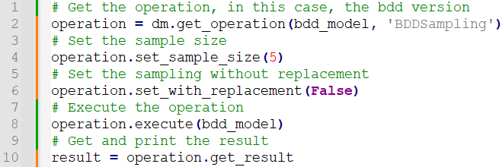
2.2 Análisis automático de modelos de características (AAFM)
Operaciones de análisis en Flamapy
Sampling (Muestreo):
Descripción: Genera un conjunto de muestras de configuraciones válidas a partir del FM, proporcionando un subconjunto representativo para su análisis.
Aplicación: Útil para pruebas de rendimiento, validación y análisis sin la necesidad de procesar todas las configuraciones posibles.
Ejemplo: Generar un conjunto de muestras de configuraciones válidas de teléfonos inteligentes para fines de prueba.
Plugin: SAT, BDD
Nombre: PySATSampling, BDDSampling
Código:

Slide 55
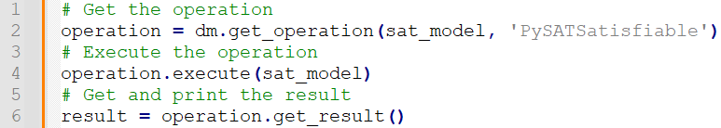
2.2 Análisis automático de modelos de características (AAFM)
Operaciones de análisis en Flamapy
Satisfiable / Valid (Satisfacible / Válido):
Descripción: Verifica si un FM es satisfacible (válido) según las relaciones y restricciones definidas.
Aplicación: Asegura que la al menos existe una combinación válida de características en el FM.
Ejemplo: Validar un FM donde las restricciones están bien definidas y se puede generar al menos un producto.
Plugin: SAT, BDD
Nombre: PySATSatisfiable, BDDSatisfiable
Código:

Slide 56

2.2 Análisis automático de modelos de características (AAFM)
Operaciones de análisis en Flamapy
Satisfiable Configuration (Configuración satisfacible):
Descripción: Verifica si existe al menos una configuración válida que satisfaga un conjunto dado de características seleccionadas y deseleccionadas.
Aplicación: Útil para validar configuraciones parciales y asegurar que puedan completarse en configuraciones válidas completas.
Ejemplo: Verificar si una configuración parcial con un conjunto de características seleccionadas puede dar lugar a un producto válido sin violar ninguna restricción.
Plugin: SAT, BDD
Nombre: PySATSatisfiableConfiguration, BDDSatisfiableConfiguration
Código:

Slide 57

2.2 Análisis automático de modelos de características (AAFM)
Operaciones de análisis en Flamapy
Unique features (Características únicas):
Descripción: Identifica características que son únicas para configuraciones específicas, destacando aquellas que diferencian las configuraciones.
Aplicación: Útil para identificar características diferenciadoras en una línea de productos, ayudando en marketing y desarrollo de productos.
Ejemplo: Encontrar características que son únicas en los modelos de teléfonos inteligentes de gama alta dentro de una línea de productos.
Plugin: BDD
Nombre: BDDUniqueFeatures
Código:

Slide 58

2.2 Análisis automático de modelos de características (AAFM)
Operaciones de análisis en Flamapy
Variability (Variabilidad):
Descripción: Mide la variabilidad de un FM analizando la presencia y ausencia de características en todas las configuraciones válidas.
Aplicación: Útil para entender la diversidad dentro de una línea de productos, ayudando a identificar características estables frente a las variables.
Ejemplo: Evaluar la variabilidad de las características en un sistema de automatización del hogar para identificar qué características son comunes y cuáles son opcionales.
Plugin: BDD
Nombre: BDDVariability
Código:

Slide 59

2.2 Análisis automático de modelos de características (AAFM)
Operaciones de análisis en Flamapy
Variant Features (Características variables):
Descripción: Identifica las características variantes en el FM, destacando aquellas que cambian entre diferentes configuraciones.
Aplicación: Útil para entender qué características varían entre diferentes configuraciones, ayudando en la personalización y gestión de la variabilidad.
Ejemplo: Identificar características variantes en una línea de productos de laptops para determinar qué características son personalizables para los clientes.
Plugin: BDD
Nombre: BDDVariantFeatures
Código:

Slide 60


2.2 Análisis automático de modelos de características (AAFM)
Caracterización de FMs con FM Fact Label
FM Characterization (caracterización de FM): Descripción de las propiedades distintivas de un FM (aquellas qué lo hacen único).
Metadatos
Nombre, descripción, dominio, keywords, autores, URL, DOI,…
Métricas estructurales (sintácticas)
Características, restricciones, relaciones, atributos, profundidad del árbol,…
Métricas analíticas (semánticas)
Configuraciones, características esenciales, características muertas,…
FM Fact Label (https://fmfactlabel.github.io/): Visualización de la caracterización de un FM como una etiqueta distintiva (parecida a la etiqueta nutricional de los alimentos).

Slide 61
2.2 Análisis automático de modelos de características (AAFM)
EJERCICIO 1
Analizar el modelo UVL de la pizzería creado en el Ejercicio 1 del Tema 2.1 y responder a las siguientes preguntas:
¿El número de configuraciones del FM coincide con el número de productos de la SPL representada por el FM? Razona la respuesta.
¿El FM representa exactamente el mismo número de productos que el panfleto del negocio? Razona la respuesta.
¿Cuáles son las características esenciales (core)?
¿Hay alguna característica esencial concreta (no abstracta)?
¿Hay alguna característica muerta (dead)?
¿Cuáles son las características puramente opcionales?
Generar 5 pizzas blancas (sin queso mozzarella) aleatorias a partir del FM que tengan piña.
Crear una caracterización en forma de etiqueta para dicho modelo donde se vean todas las propiedades cuyo valor sea distinto de cero.

Slide 62
2.2 Análisis automático de modelos de características (AAFM)
EJERCICIO 2
Analizar el modelo UVL creado en el Ejercicio 2 del Tema 2.1 y responder a las siguientes preguntas:
¿Cuántas características abstractas y concretas tiene el modelo?
¿Cuántas restricciones simples y complejas tiene el modelo?
¿Hay alguna característica no booleana?
¿Hay alguna restricción que no esté expresada en lógica proposicional?
¿El espacio de configuraciones es colosal?
Representa gráficamente la distribución de productos y responde a la siguientes preguntas:
¿Cuántas características tiene la configuración más pequeña? ¿Y la más grande?
¿Cuál es el número de características más frecuente en las configuraciones?
¿Cuántas características tienen de media las configuraciones?
Representa gráficamente las probabilidades de inclusión de las características y responde a la siguientes preguntas:
¿Cuántas características esenciales (core) hay?
¿Cuántas características muertas (dead) hay?
¿Cuántas características puramente opciones hay?

